Slide 1
Encapsulamiento
Ing. Alma Erika Vázquez Sánchez.

Slide 2
Encapsulamiento
El encapsulamiento es una simple idea poderosa que provee dos principales beneficios a los desarrolladores de software: la modularidad y el ocultamiento de la información. La modularidad hace que el código fuente( y también el mantenimiento) de un objeto pueda ser escrito independientemente del código fuente de otros objetos. De esta manera, un objeto puede ser transferido alrededor del sistema sin alterar su estado y conducta.

Slide 3
Por otro lado, el ocultamiento de la información hace que un objeto tenga una “interfaz pública” que otros objetos puedan utilizar para comunicarse con él. Esta “interfaz pública ” en realidad son los métodos que se programan para cambiar los estados de los “datos”(llamados atributos) de un objeto. Estos métodos dependiendo de su función(estables u obtener el atributo de un objeto) se le conocen también como “getters” y “setters”.

Slide 4
Principio de Encapsulamiento
La única manera de proteger el código es escribiendo un método que nos permita regular los valores que cada variable puede tener escondiendo las variables para que no se pueda acceder a ellas de manera directa esto es el principio básico de encapsulamiento.

Slide 5
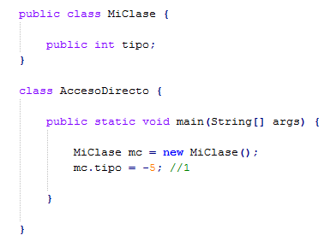
Ejemplo como normalmente lo declaramos es:

Slide 6
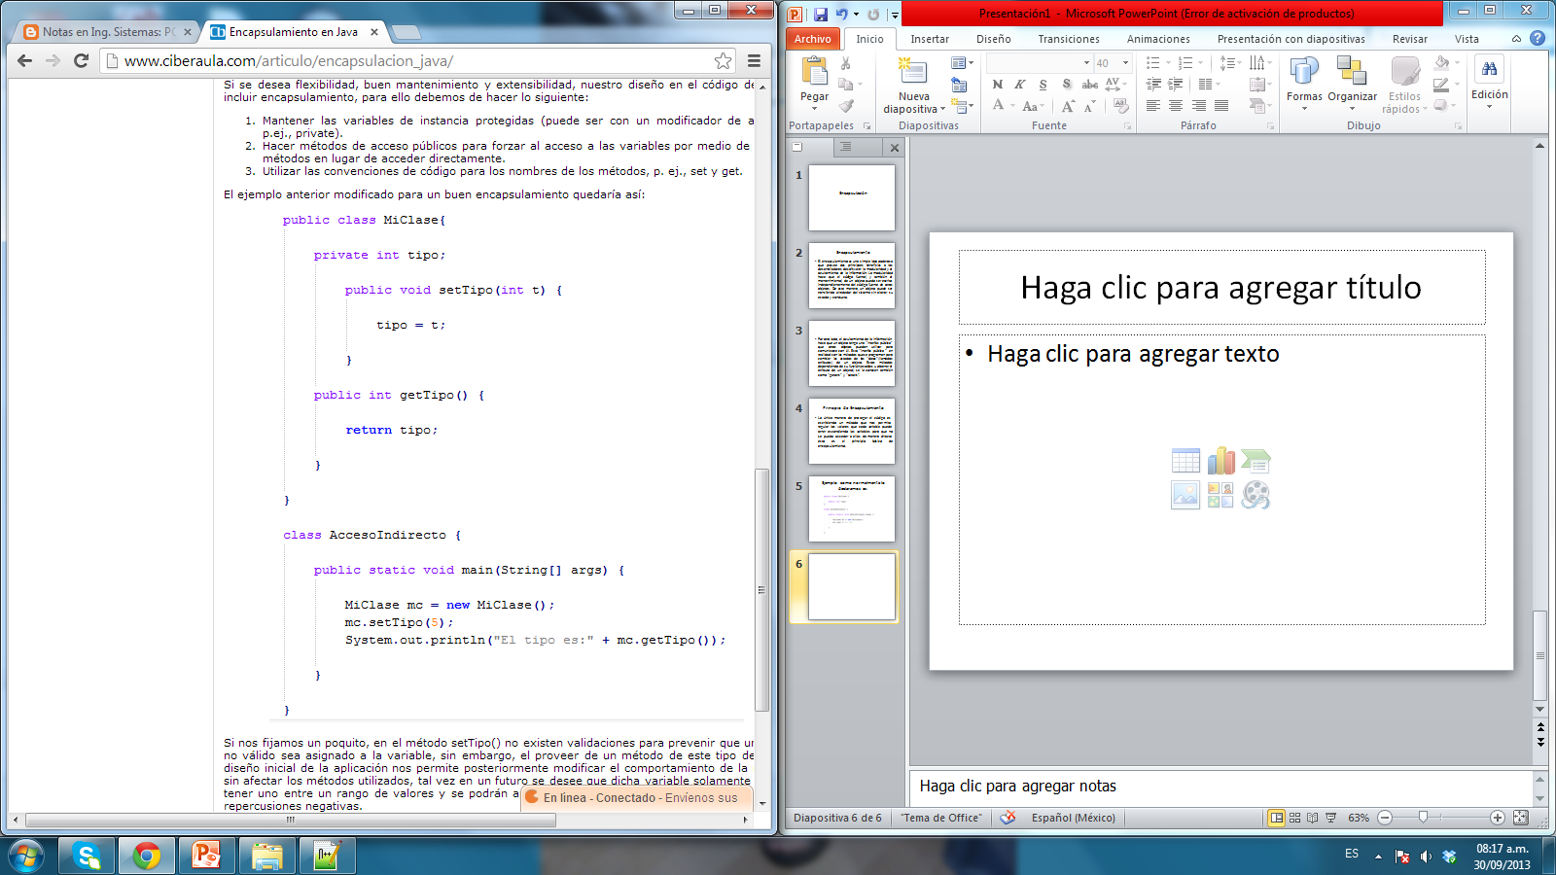
Ahora accedemos a las variables mediante los métodos get y set.

Slide 7
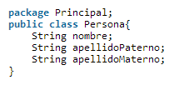
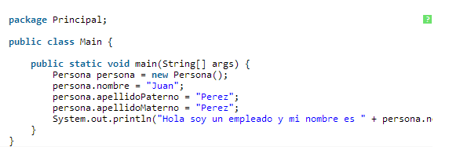
Otro ejemplo…… normalmente con publicas lo hacemos así.

Slide 8
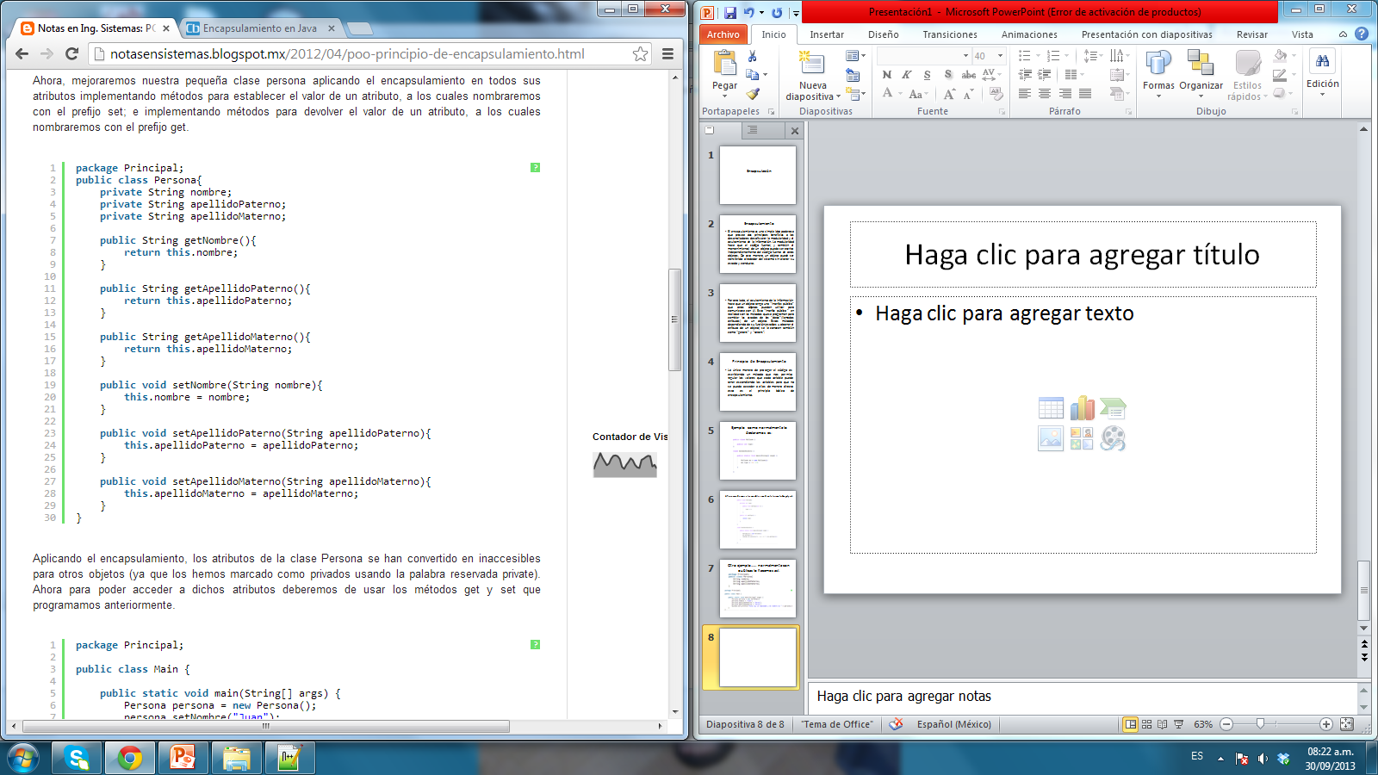
Definimos las clases privadas y realizamos los métodos para cada variable.

Slide 9
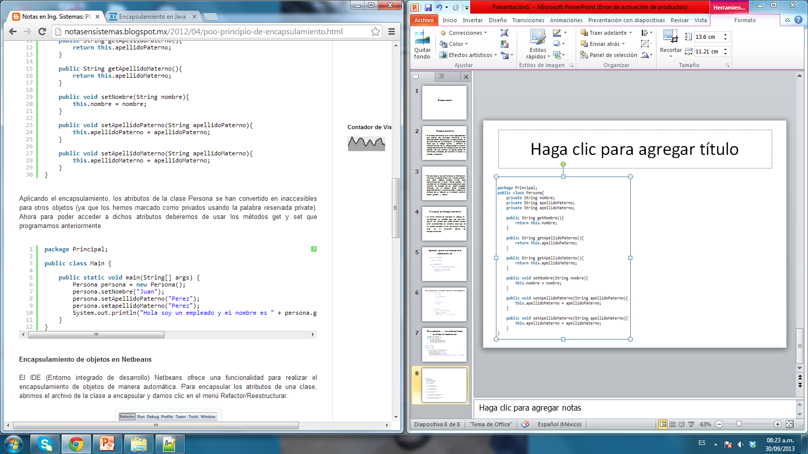
Para acceder y obtener lo hacemos mediante el método get y set.

